Slide 1

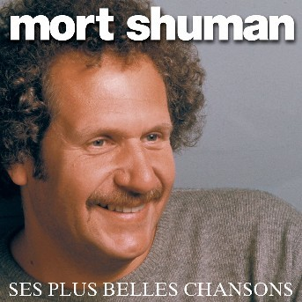
Sorrow
Interprete: Mort Shuman
SORROW
AUTOMATICO

Slide 2



Slide 3

Sorrow, Sorrow , since you left me
El dolor, la pena, desde que me dejaste

Slide 4



Sorrow, Sorrow - in my heart
El dolor y la pena en mi corazón

Slide 5


I just can't believe it's over, I never, could have dreamed that we would part
Simplemente no puedo creer que se acabó, yo nunca, podría haber soñado que iba a separar

Slide 6


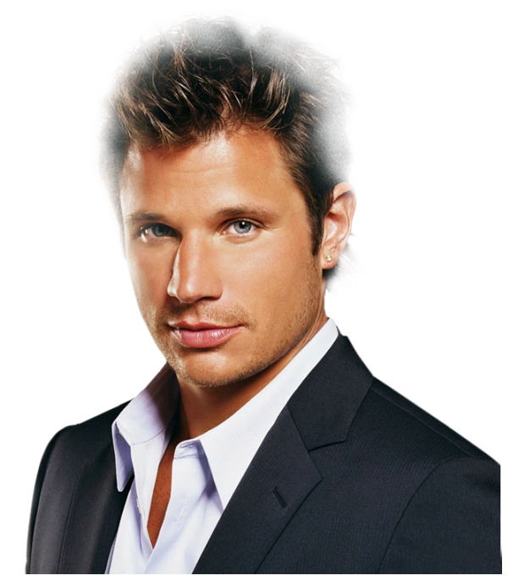
Sorrow, Sorrow in the morning
Dolor, dolor en la mañana

Slide 7



Sorrow, Sorrow late at night
Dolor, tristeza por la noche

Slide 8

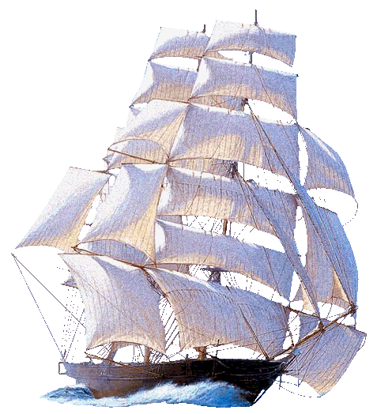

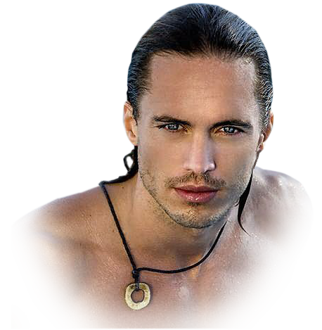
Like, a ship without a sailor, That's how I am without your arms
Al igual, un barco sin marinero, Así es como soy sin brazos

Slide 9

To hold me tight Sorrow, Sorrow all around me, Sorrow
Pero abrázame, apretado, dolor y pena, a mi alrededor, dolor…

Slide 10


Sorrow through and through, If I live a hundred live times, I'll never realize that I am losing you
El dolor por los cuatro costados, si vivo cien veces en vivo, nunca se dio cuenta de que te estoy perdiendo

Slide 11

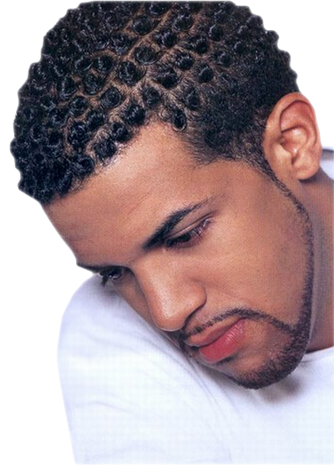
All around me, Sorrow, Sorrow
Todo a mi alrededor, pena, y dolor

Slide 12



Accede a la sección que desees desde aquí:
Propia Creación
De la Red
Dedicatorias | Fechas Especiales | Graciosos
Historia y Arte | Lugares | Musicales
Naturaleza y Ciencias | Política | Reflexión
Religiosos | Románticos | Salud
Dedicatorias | Fechas Especiales | Graciosos
Historia y Arte | Lugares | Musicales
Naturaleza y Ciencias | Política | Reflexión
Religiosos | Románticos | Salud
Si deseas recibir pps periódicamente en tu correo electrónico subscríbete aquí:

